Slide 1
Automated Testing
TDD Nedir?
Bir sorunu çözümlediğimize nasıl karar veririz?

Slide 2
TDD(Test Driven Development) Nedir?
1999 yılında, Kent Back tarafından ortaya atılan yazılım metodolojilerinin geliştirilmesi ve müşteri ihtiyaçlar karşısında sürdürülebilir yapıda mimariler oraya koyulması amacı ile tasarlanmış bir yazılım geliştirme sürecidir.
Kent Beck Test-Driven Development By Example2 isimli kitabında test güdümlü yazılımı şu şekilde tanımlıyor;
Test-driven development is a set of techniques that any software engineer can follow, which encourage simple design and test suites that inspire confidence.
Test güdümlü yazılım, yazılım mühendislerinin kullanabileceği iyi design ve testleri destekleyen ve dolaylı olarak güven artıran metotlardır.

Slide 3
Zorluklar
Klasik yazılım geliştirme yaklaşımı ile tamamen zıt bir bakış açısı(TDD geleneksel yazılım tarzını tamamen tersine çevirir)
Fazlaca pratik ihtiyacı
Geliştirme sürecinde klasik yönteme göre daha fazla zaman maliyeti (arayüz testleri?)

Slide 4
Avantajlar
Code First yaklaşımı ile koddan beklenti net olarak belirlenir. Kod yazmadan önce bir plana sahip oluruz.
Detaylı bir döküman sağlar.
Daha az debugger. Assertionlar sayesinde muhtemel hataları öngörme
Yazılan kodlar düzenli olarak hızlıca test edilebilir
Gereksiz(Fazlalık) kod bloklarını daha kolay farkedilmesini sağlar(Refactoring)
Daha modüler, esnek ve genişletilebilir mimari sağlar

Slide 5
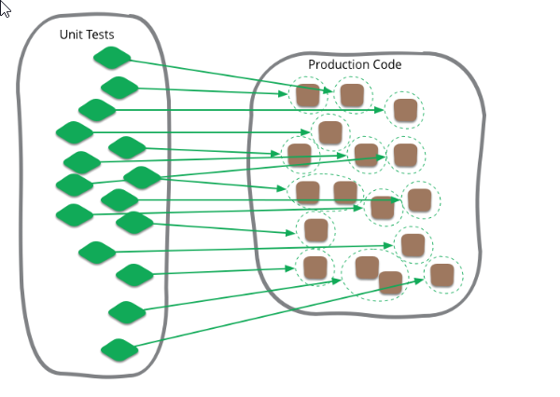
Unit Test
Yazılımın test edilebilir en küçük parçası

Slide 6
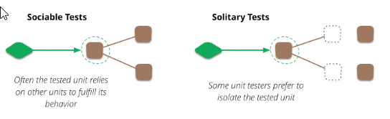
Unit Test
Unit test ile kendi içinde bütün olan bir kod ünitesi test edilir.(Method bazında)
Unit test ile test edilen sınıfın işlevlerini doğru olarak yerine getirip getirmediği test edilir.

Slide 7
Test Doubles
Taklit nesne anlamına gelir.
Nesnenin sahte bir örneğini oluşturur
Nesne davranışlarını kontrol edebilir.
Mock<IRepository> mock = new Mock<IRepository>();
Mock<IEmailService > mock = new Mock<IEmailService>();

Slide 8
Test Doubles
Mock
Bağlı(Couple) bulunduğu kaynağın çalışıp çalışmadığı ile ilgilenir.
Stub
Bağlı bulunduğu kaynak bir dönüş değerine sahip ise
Sahte implamantasyon
Spy
Dummy
Fake

Slide 9
Integration Test
Test birim değil alt bileşenlerle birlikte tasarlanır
Testleri uçtan uca diğer bileşenlerin davranışları ile test eder
Birim testlere göre doğrulama daha yüksektir
Birim testlere göre çalışması daha uzun
Sürekli çalıştırılması geliştirme sürecinde zaman kaybına neden olabilir

Slide 10
Integration Test
Eğer kod bloğu;
Database(Repository)
Network
System.IO

Slide 11
Proje bazında kazanımlar
İstikrar(Stability)
Yazılan testler zamanla projeye ait bir dökümantasyon ve spesifikasyon.
Yazılan kodun tekrarlı test edilebilir olması kodun güvenilir olmasını sağlıyor.
Yapısal olarak bağımlılıkları ayırmaya zorladığı için kod kalitesinin artmasını ve geliştirilebilir yapının sürdürülebilir olmasını sağlıyor.

Slide 12
Test kodlama kazanımları
Tamamen otomatize olması gerekliliği beraberinde Continuous Deployment altyapısı sağlıyor.

Slide 13
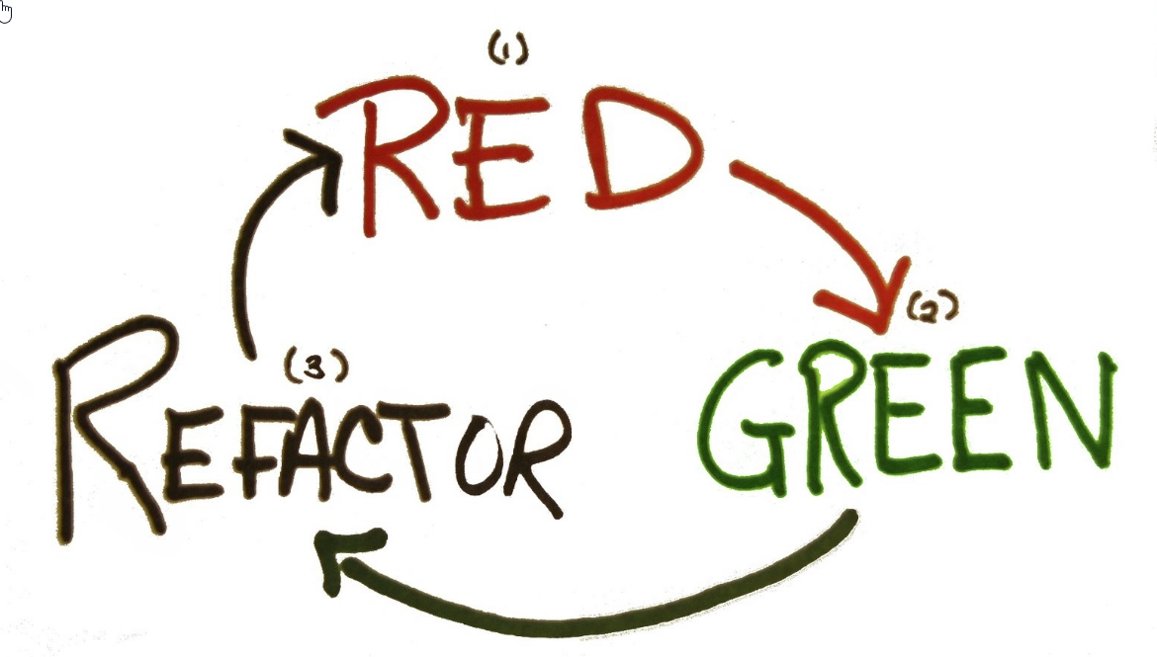
TDD Prensipleri

Slide 14
TDD Prensipleri
Red — Test edilecek metodla ilgili neye ihtiyacın olduğunu ve methodu nasıl kullanacağını belirle(spesifications). Bu beklentilerini deneyleyen koşulları yaz.
Green — Yazdığın testi geçebilecek en basit kodu yaz, fazlası değil.
Refactor — Testi geçen kodunu yeniden gözden geçir ve gereksiz kod bloklarından arındırmaya çalış. Tekrar test et ve çalıştığını gör.

Slide 15
TDD Prensipleri
Kent Beck Test-Driven Development By Example isimli kitabında TDD için atılması gereken adımların şu şekilde olması gerektiğini yazıyor;
Quickly add a test (hemen bir test oluştur)
Run all tests and see the new one fail (testleri çalıştır ve en son eklenen testin çalışmadığını gör)
Make a little change (testin çalışması için ufak bir değişiklik yap; refactoring)
Run all tests an see them all succeed (testleri çalıştır ve hepsinin hatasız çalışır durumda olduğunu gör)
Refactor to remove duplication (tekrarları yok et)

Slide 16
İsimlendirme Standartları
ClassNameTest.cs
MethodName_SystemUnderTestScenerio_ExpectedBehaviour()
for_ClassName
MethodName.cs

Slide 17
Frameworks
Nunit(JUnit)
xUnit.net
MbUnit
MSTest

Slide 18
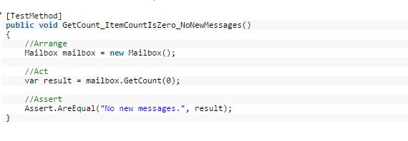
Fixtures
Arrange
Test methodu için ihtiyacımız olan tanımlamalar burada gerçeklenir. Bu tanımlamalar bağımlılıkların initialize edilmesi, mock tanımları ve requirement tanımlamaları. Kısacası test için ihtiyacımı olan tanımlamaların tümü burada yer alır.
Act
Test edilecek ünite burada invoke edilir.
Assert
Testimizin kabul kriterleri burada tanımlanır.

Slide 19
Automation Tools
Manual
Visual Studio
Resharper
Testdriven .Net
Auto
TeamCity(Continuous Deplyment)
Ncrunch

Slide 20
Yardımcı Kütüphaneler
NUnit
Moq
FluentAssertion

Slide 21
Github
https://github.com/neziry/TDD-Kaynak

